Slide 1
3ART ATELIER
CENÍK UMĚLECKÝCH DROBNOSTÍ
ŠROT VS. UMĚNÍ

Slide 2
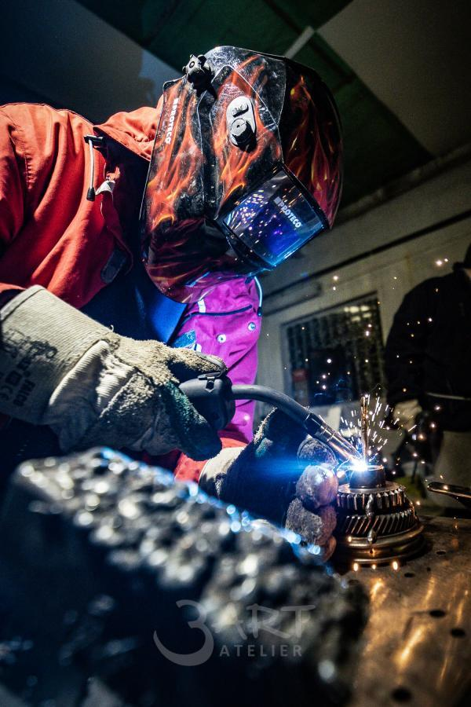
Proces realizace
nápad, myšlenka, kreativní zpracování
nákup, šrot, nálezy
odmaštění, čištění
řezání, hrubé broušení, tvarování
svařování
broušení, finalizace povrchu
lakování

Slide 3
1. SOŠKA ALIEN ŠNEK SÉRIE: 1. - 3. DALŠÍ VYUŽITÍ: POPELNÍK, PRO SVÍČKU HMOTNOST: 3496g ROZMĚRY: d 42cm/š 14cm/v 15cm
SÉRIE

Slide 4
2. SOŠKA ALIEN WOMAN SÉRIE: 1. - 3. HMOTNOST: 4796g ROZMĚRY: d 39cm/š 25cm/v 36cm
SÉRIE

Slide 5
3. SOŠKA ALIEN PES SÉRIE: 1. - 3. HMOTNOST: 4876g ROZMĚRY: d 42cm/š 26cm/v 27cm
SÉRIE

Slide 6
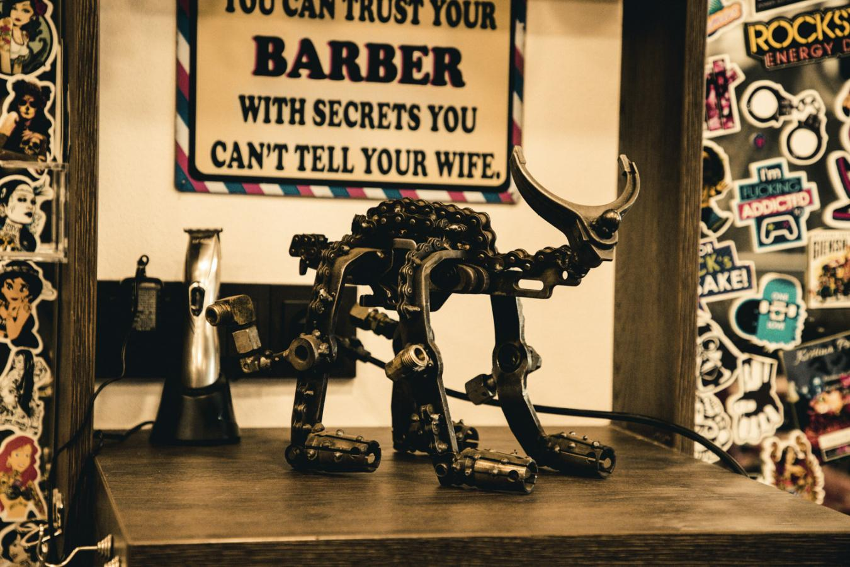
4. SOŠKA DIRU
HMOTNOST: 3051g
ROZMĚRY: d 33cm/š 18cm/v 23cm

Slide 7
5. SOŠKA DVOUHLAVÝ RULL HMOTNOST: 3215g ROZMĚRY: d 40cm/š 21cm/v 22cm

Slide 8
8. POPELNÍK REPRO HMOTNOST: 1334g ROZMĚRY: ø 16cm/v 6,5cm

Slide 9
9.MINI POPELNÍK HMOTNOST: 682g ROZMĚRY: d 17cm/š 12cm/v 11cm

Slide 10
10. SOŠKA KOLOČAS HMOTNOST: 2624g ROZMĚRY: d 33cm/š 16cm/v 25cm

Slide 11
11. KRAVÍ KOLO HMOTNOST: 2950g ROZMĚRY: d 34cm/š 17cm/v 26cm

Slide 12
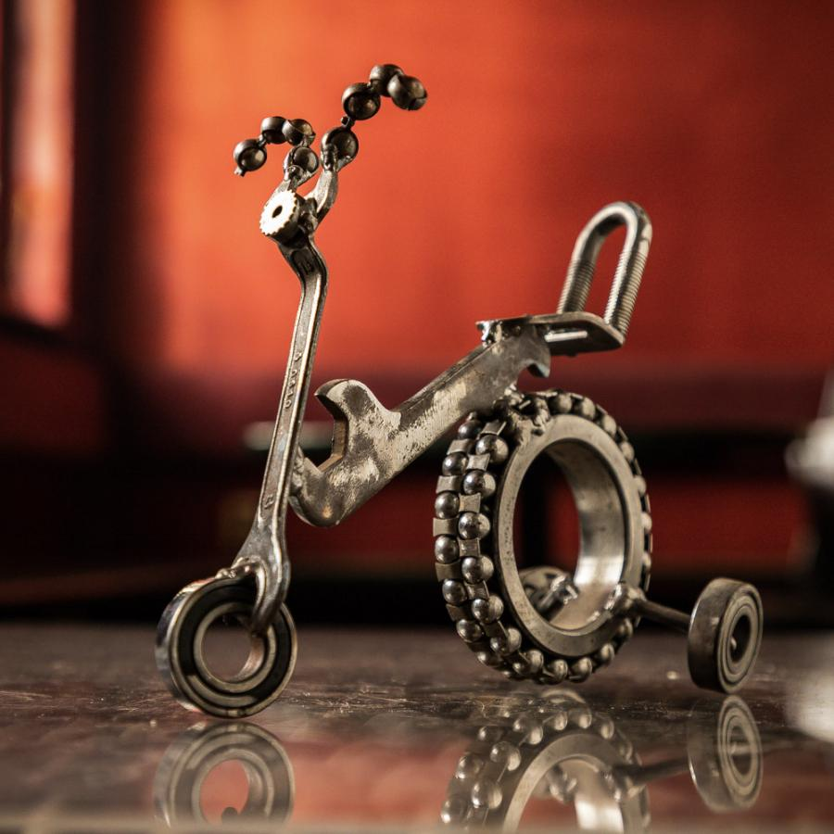
12. BABY BICIGEL HMOTNOST: 1246g ROZMĚRY: d 24cm/š 10cm/v 20cm

Slide 13
13. MOTORKA HMOTNOST: 3568g ROZMĚRY: d 35cm/š 12cm/v 31cm

Slide 14
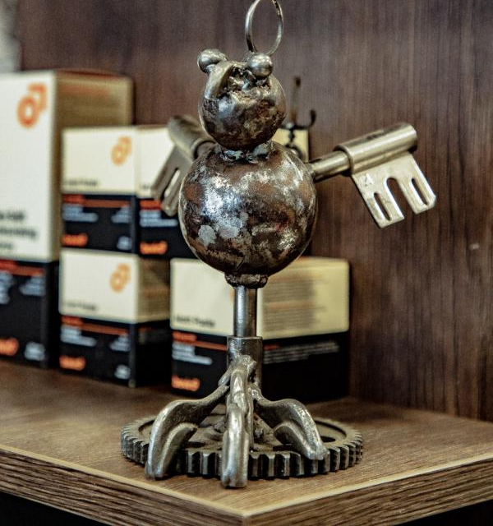
15. FTÁČIK HMOTNOST: 1641g ROZMĚRY: d 12cm/š 13cm/v 19cm

Slide 15
16. VĚŠÁK NA KLÍČE PAPAKLÍČ HMOTNOST: 1041g ROZMĚRY: d 28cm/š 5cm/v 12,5 cm

Slide 16
17. MASKA KOVOVOUS HMOTNOST: 2528g ROZMĚRY: š 25cm/v 24cm

Slide 17
18. TRUMBELÍN DALŠÍ VYUŽITÍ: VĚŠÁK NA KLÍČE HMOTNOST: 466g ROZMĚRY: š 13cm/v 27cm
ŠŤOUCHNEŠ LI DO MNE, ZAVLNÍM SE V BOCÍCH

Slide 18
19. VĚŠÁK NA KLÍČE NAŠTVANÝ ZAJÍC HMOTNOST: 826g ROZMĚRY: š 8cm/v 24cm

Slide 19
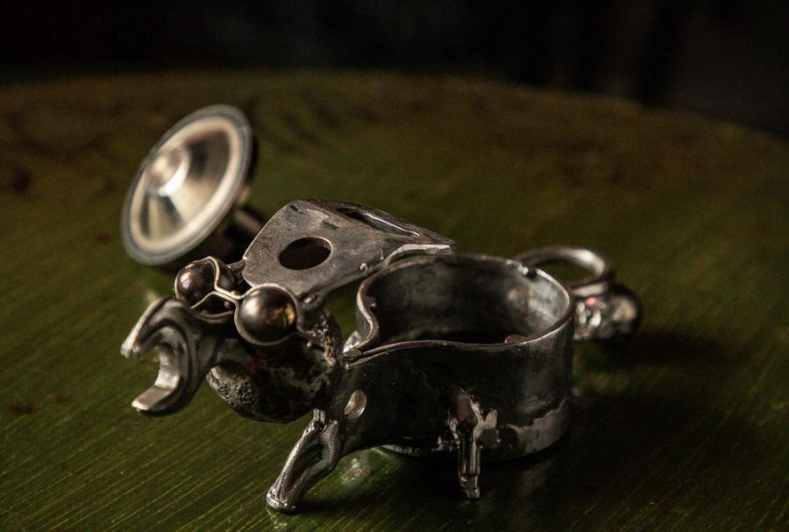
20. DÓZIČKA OROBOS DALŠÍ VYUŽITÍ: POPELNÍK, NA SVÍČKU HMOTNOST: 947g ROZMĚRY: d 21cm/š 7cm/v 7,5cm

Slide 20
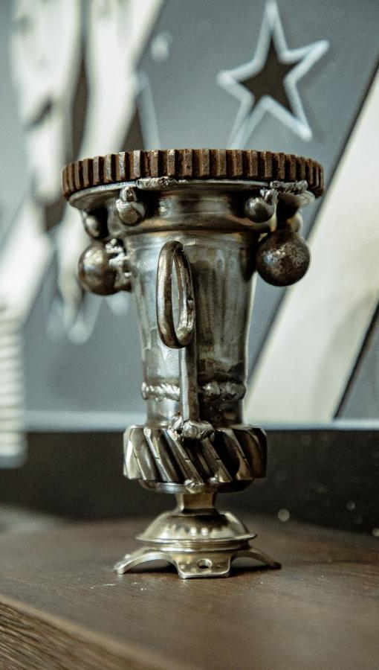
21. POPELNÍK HMOTNOST: 967g ROZMĚRY: ø 10cm/v 15cm

Slide 21
22. VRTOBIJ NA SVÍČKU HMOTNOST: 1256g ROZMĚRY: d 30cm/š 6cm/v 7,5cm

Slide 22
24. PUCL PRO ČAJOVOU SVÍČKU HMOTNOST: 751g ROZMĚRY: d 18cm/š 18cm/v 12cm

Slide 23
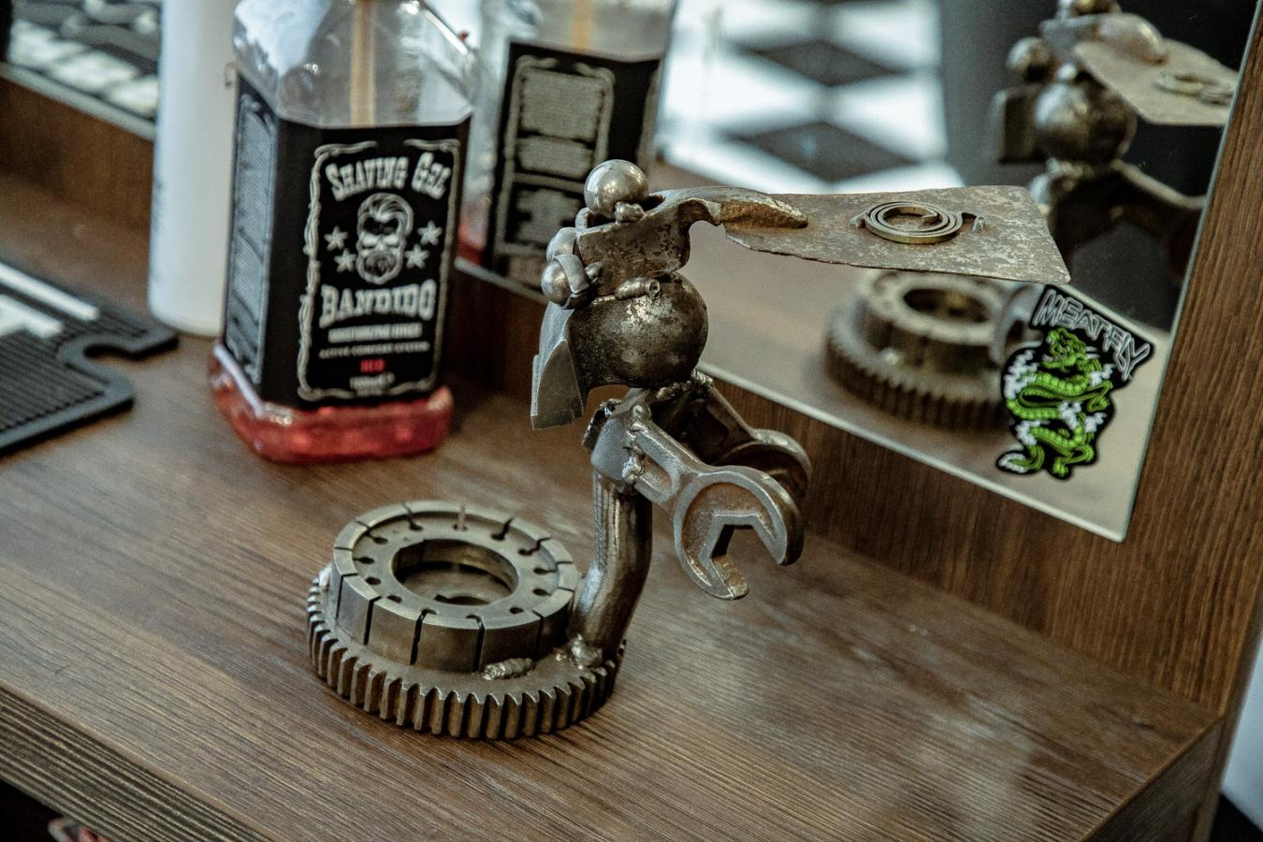
25. CVALDA NA ČAJOVOU SVÍČKU HMOTNOST: 810g ROZMĚRY: d 42cm/š 12cm/v 17cm

Slide 24
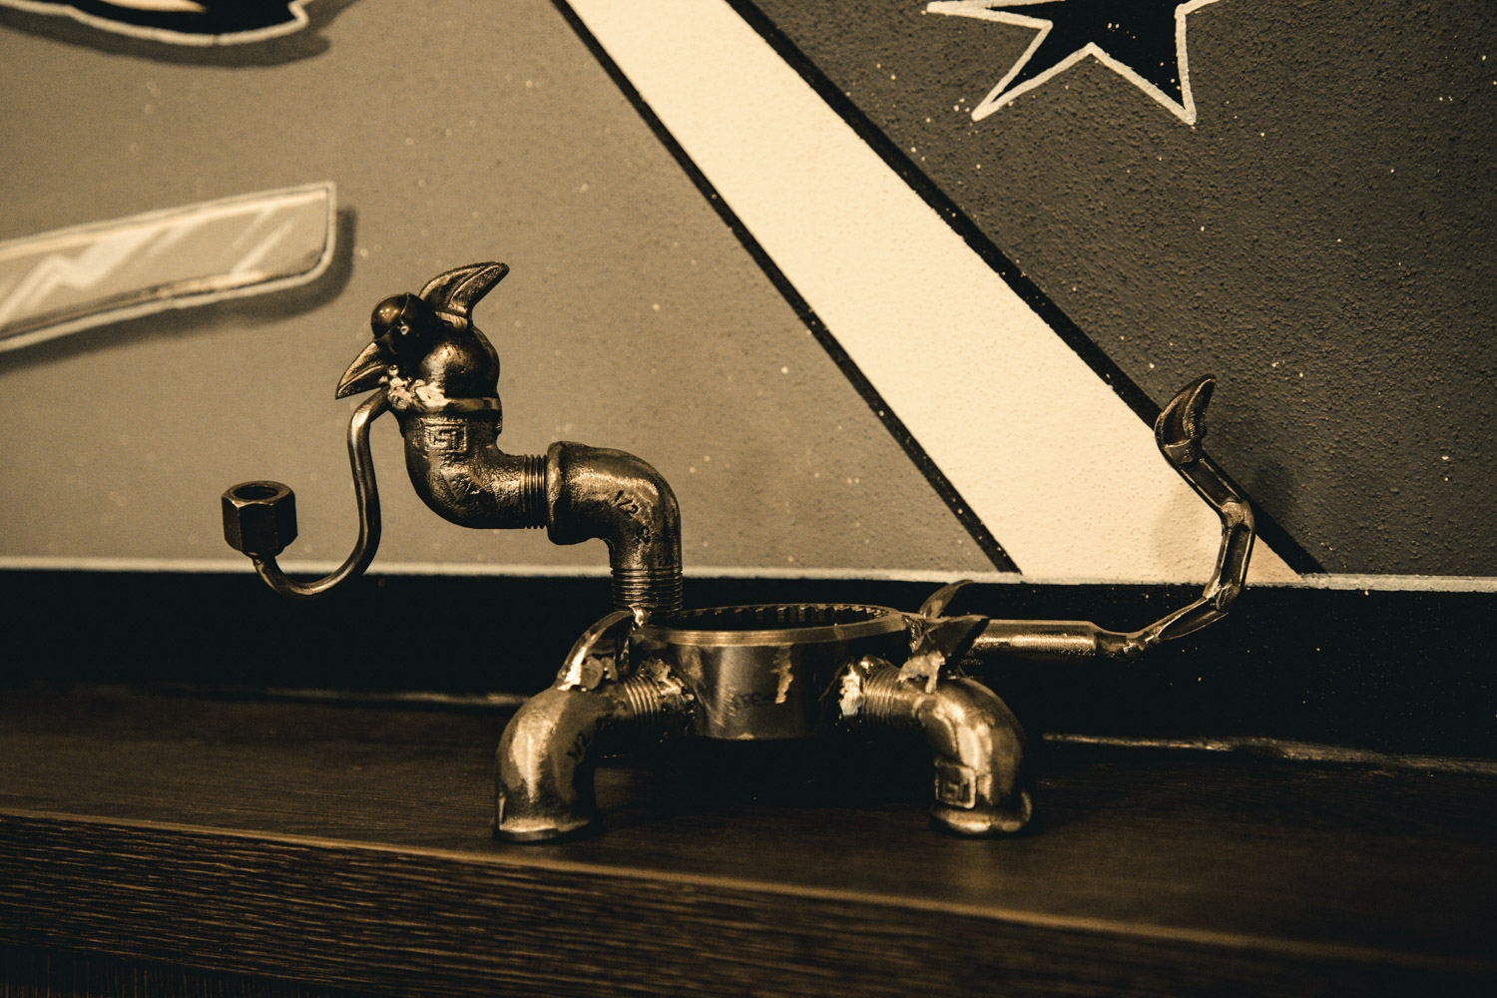
29. DRÁČEK STOJÁNEK NA ČAJ. SVÍČKU DALŠÍ VYUŽITÍ: POPELNÍK, DÓZIČKA HMOTNOST: 1605g ROZMĚRY: d 27cm/š 13cm/v 15cm

Slide 25
30. POPELNÍK LOŽISTICK DALŠÍ VYUŽITÍ: NA SVÍČKU HMOTNOST: 444g ROZMĚRY: d 12cm/š 12cm/v 5cm

Slide 26
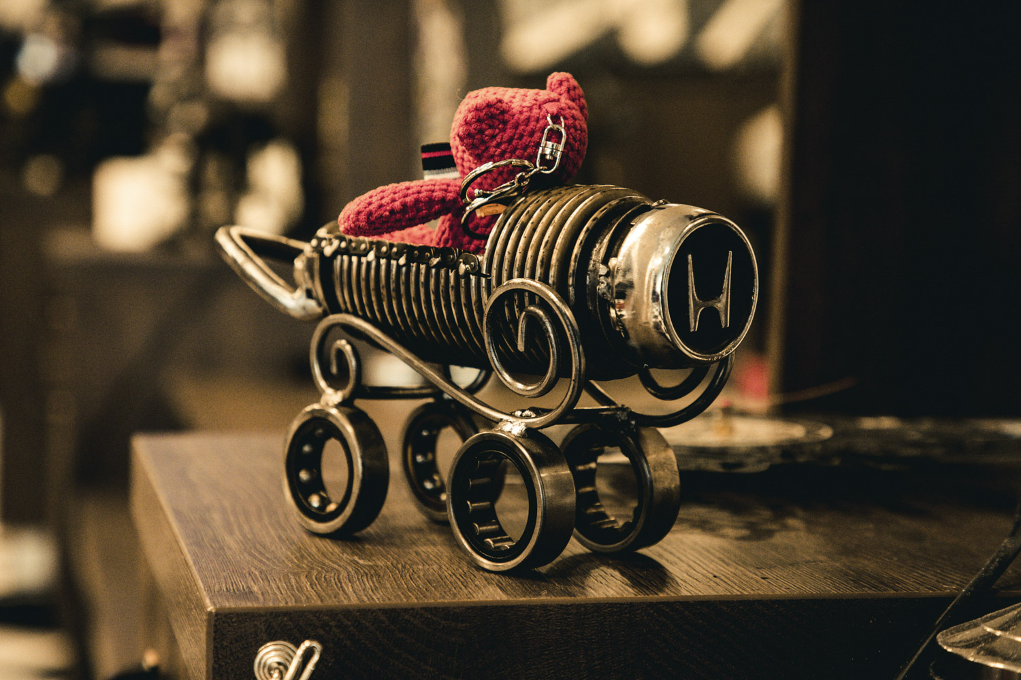
31. KOČÁREK HMOTNOST: 1404g ROZMĚRY: d 25cm/š 8cm/v 14cm

Slide 27
32. SMOLÍKOVIC RAKETA HMOTNOST: 2118g ROZMĚRY: š 20cm/v 38cm
RAKETA JE ROZMONTOVATELNÁ A DÁ SE DO NÍ VLOŽIT BATERKA, NEBO BLIKAČKA NA SVĚTLO.

Slide 28
33. POPELNÍK UDO HMOTNOST: 452g ROZMĚRY: ø 9cm/v 7cm

Slide 29
34. SPACE TRANSPORT DALŠÍ VYUŽITÍ: PRO SVÍČKU, POPELNÍK HMOTNOST: 1195g ROZMĚRY: d 16cm/š 12cm/v 10,5cm

Slide 30
35. CYBER VŮZ HMOTNOST: 2291g ROZMĚRY: d 46cm/š 21cm/v 27cm

Slide 31
37. KÝVAJÍCÍ PTÁK HMOTNOST: 2580g ROZMĚRY: d 19cm/š 13cm/v 15cm

Slide 32
38. DRUBLAL NA ČAJ. SVÍČKU HMOTNOST: 838g ROZMĚRY: d 21cm/š 6cm/v 10cm

Slide 33
39. POPELNÍK HMOTNOST: 1948g ROZMĚRY: ø 16cm/v 11cm

Slide 34
40. KORKADELT HMOTNOST: 2228g ROZMĚRY: š 36cm/v 29cm

Slide 35
41. POPELNÍK HMOTNOST: 670g ROZMĚRY: ø 9cm/v 8cm

Slide 36
42. CYBERFISH HMOTNOST: 1292g ROZMĚRY: d 22cm/š 13cm/v 10cm

Slide 37
43. NOSÁL HMOTNOST: 771g ROZMĚRY: d 29cm/š 22cm/v 10cm

Slide 38
44. POPELNÍK HMOTNOST: 497g ROZMĚRY: ø 11cm/v 3cm

Slide 39
45. POPELNÍK​
HMOTNOST: 706g ROZMĚRY: ø 9cm/v 4,5cm ​

Slide 40
46. POPELNÍK HMOTNOST: 473g ROZMĚRY: ø 10cm/v 2,5cm

Slide 41
48. POPELNÍK HMOTNOST: 410g ROZMĚRY: ø 8cm/v 2,5cm

Slide 42
50. POPELNÍK HMOTNOST: 338g ROZMĚRY: ø 8cm/v 2,5cm

Slide 43
51. POPELNÍK HMOTNOST: 583g ROZMĚRY: ø 10cm/v 3cm

Slide 44
52. POPELNÍK HMOTNOST: 479g ROZMĚRY: ø 9cm/v 3cm

Slide 45
53. STÍNÍTKO NA SVÍČKU SÉRIE: 53. - 58. HMOTNOST: 2220g ROZMĚRY: d 31cm/š 15cm/v 21cm
SÉRIE

Slide 46
55. STÍNÍTKO NA SVÍČKU SÉRIE: 53. - 58. HMOTNOST: 2375g ROZMĚRY: d 27cm/š 15cm/v 17cm
SÉRIE

Slide 47
56. STÍNÍTKO NA SVÍČKU SÉRIE: 53. - 58. HMOTNOST: 2655g ROZMĚRY: d 28cm/š 15cm/v 18cm
SÉRIE

Slide 48
57. STÍNÍTKO NA SVÍČKU SÉRIE: 53. - 58. HMOTNOST: 2413g ROZMĚRY: d 27cm/š 18cm/v 17cm
SÉRIE

Slide 49
58. STÍNÍTKO NA SVÍČKU SÉRIE: 53. - 58. HMOTNOST: 2303g ROZMĚRY: d 26cm/š 17cm/v 17cm
SÉRIE

Slide 50
59. ZRCÁTKO

Slide 51
60. STOJÁNEK NA MALOU KYTKU

Slide 52
61. STÍNÍTKO NA SVÍČKU

Slide 53
62. STÍNÍTKO NA SVÍČKU

Slide 54
63. STOJÁNEK NA VONNOU TYČINKU

Slide 55
64. STOJÁNEK NA MALOU KYTKU

Slide 56
65. SOŠKA

Slide 57
66. DVA YCHTYLOVÉ NA HOUPAČCE

Slide 58
67. STÍNÍTKO NA SVÍČKU

Slide 59
68. DJ

Slide 60
69. STOJÁNEK NA VONNOU TYČINKU

Slide 61
70. STOJÁNEK NA MALOU KYTKU

Slide 62
71. HRÁČ NA SYNTEZÁTOR

Slide 63
72. STÍNIDLO NA SVĚTLO ROZMĚRY: š 23cm/v 61cm

Slide 64
73. STÍNIDLO NA SVĚTLO ROZMĚRY: š 23cm/v 65cm

Slide 65
74. STÍNIDLO NA SVĚTLO ROZMĚRY: š 23cm/v 71cm

Slide 66
75. STÍNIDLO NA SVĚTLO ROZMĚRY: š 31cm/v 50cm

Slide 67
76. STÍNIDLO NA SVĚTLO ROZMĚRY: š 67cm/v 77cm

Slide 68
77 STÍNIDLO NA SVĚTLO ROZMĚRY: š 40cm/v 48cm

Slide 69
78. OBRAZ VODNÍ DUCH 2 X 1m

Slide 70
79. OBRAZ POCTA MISTRU GEIGEROVI 2 X 1m

Slide 71
80. OBRAZ VZPOMÍNKA NA CAFE DE LA OSTRAVA 2 X 1m​

Slide 72
81. OBRAZ ROZMĚRY: š 74cm/v 89cm

Slide 73
82. OBRAZ MEZI NEBEM A ZEMÍ ROZMĚRY: š 90cm/v 134cm

Slide 74
83. OBRAZ 9OKEN DO DUŠE 1M VÝŠKA, 4,5M DÉLKA​

Slide 75
84. OBRAZ ​BOROROK 1M VÝŠKA, 2,7M DÉLKA

Slide 76
85. MASKA VOSALIEN
ROZMĚRY: š 120cm/v 70cm​ ​

Slide 77
INFO Všechna díla a drobné artefakty z produkce 3art atelieru se při tvorbě reverzními postupy a vysoké míře finalizace charakterizují syrovostí nálezového stavu. Jsou tvořena ostrými aplikacemi, zuby, výčnělky, svary, zářezy, anomáliemi a záměrnými deformacemi; mohou zanechat trvalé stopy a rozhodně by neměly být v dosahu dětí. I přes povrchovou prevenci si uchovávají nezaměnitelnou křehkost, živost a identitu.

Slide 78
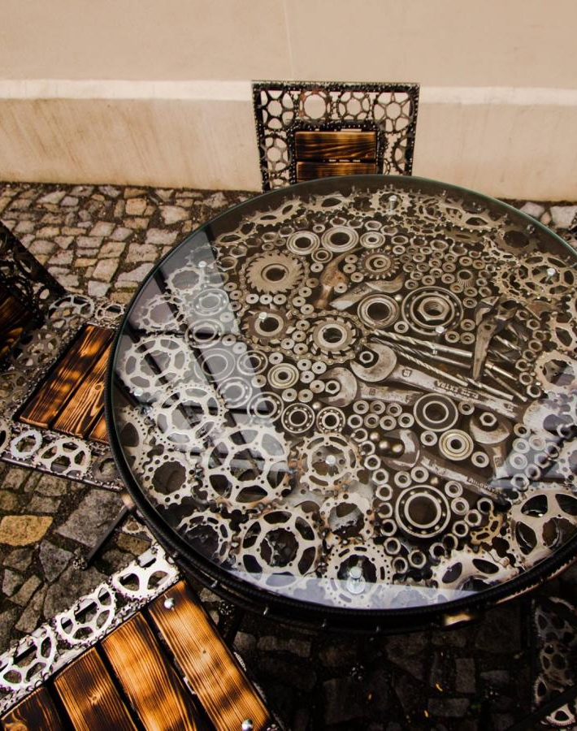
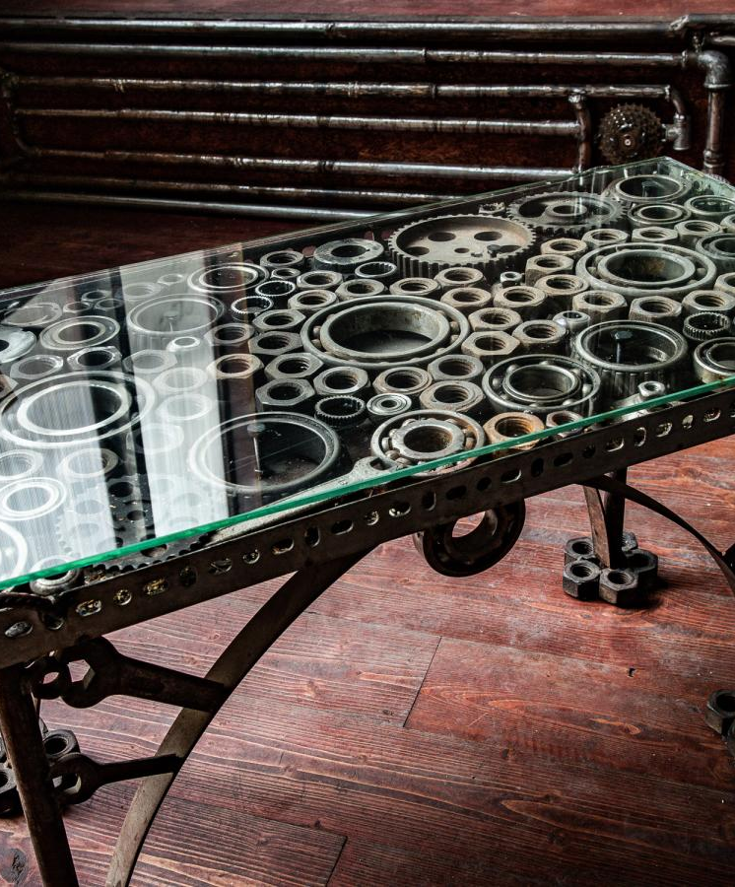
DĚKUJEME ZA POZORNOST

Slide 79
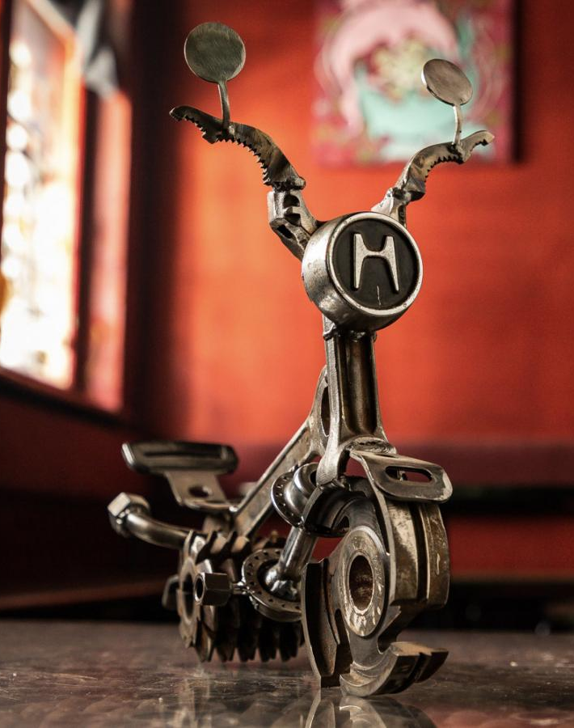
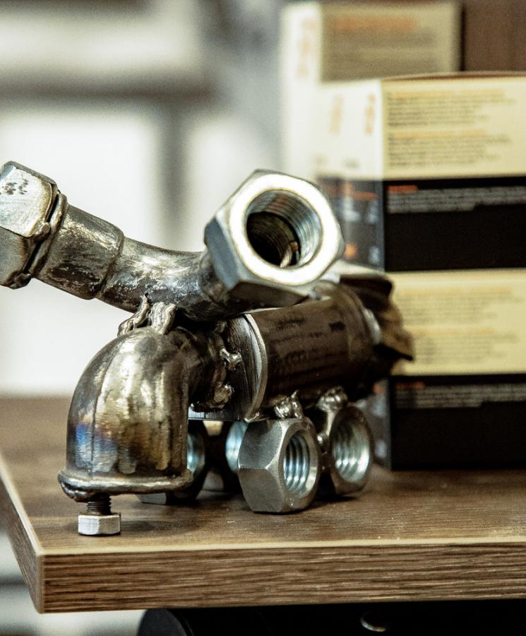
3ART ATELIER KONTAKT www.3artatelier.cz
Orbis:
orbis@3artatelier.cz
+420 777 101 257
PHOTOS: MAREK LAZOK 8HATERS​

